Slide 1


Екскурсія по серцю міста Миколаїва: минуле й сучасне
Автор: Гембарська Марія Іллівна учениця 9-А класу
Заклад: Миколаївський ліцей №19 Миколаївської міської ради Миколаївської області

Slide 2

Мета та завдання
Мета: показати історико-культурну цінність центральної частини міста Миколаєва шляхом вивчення пам’ятників, архітектурних об’єктів та міських локацій; сприяти формуванню в учнів шанобливого ставлення до історії рідного краю, усвідомлення цінності культурної спадщини та збереження пам’яті про визначних постатей міста.
Завдання:
• завдяки розробленому маршруту забезпечити всебічне дослідження пам’яток у центральній частині Миколаєва;
• сформувати в учнів відчуття гордості за своє місто та його історичних діячів;
• створити текстовий варіант екскурсії з описом маршрутів, пам’яток, імен архітекторів, років створення та сучасного стану об’єктів;
• зафіксувати за допомогою фото та відео актуальний вигляд культурних об’єктів для подальшого збереження та аналізу;
• визначити старі та нові назви вулиць, на яких розташовані ключові пам’ятки міста;
• оцінити сучасний стан пам’яток та окреслити можливі шляхи їх реставрації, догляду й популяризації серед молоді.

Slide 3
Об'єкт дослідження Предмет дослідження
Історико-культурна спадщина центральної частини міста Миколаєва.
Пам’ятники, сквери, архітектурні об’єкти та пішохідні зони в центрі міста; матеріали з монографічної літератури, архівні документи, інтерв’ю з мешканцями та краєзнавцями, що мають відношення до розвитку й збереження культурного середовища Миколаєва.

Slide 4
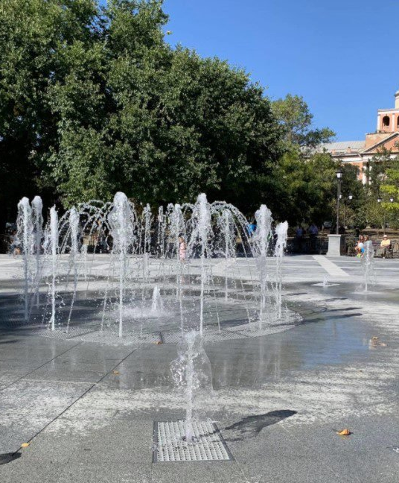
Сквер "Серце міста"
Наша подорож починається з одного з наймолодших, але вже дуже популярних місць у Миколаєві — скверу «Серце міста». Це невеликий, але затишний простір, який став символом оновлення та любові до рідного міста. Сквер розташований на перехресті вулиць Соборної (раніше — Радянська) та Адміральської.
Реконструкція цієї ділянки була завершена у 2021 році, і він одразу отримав народну назву — «Серце міста», завдяки арт-інсталяції у формі великого серця, що світиться вночі. Архітекторкою проєкту стала Анна Коваленко. Тут часто збираються місцеві жителі, проходять концерти, ярмарки та зустрічі. Це справжнє живе серце міста, яке об’єднує історію та сучасність.

Slide 5
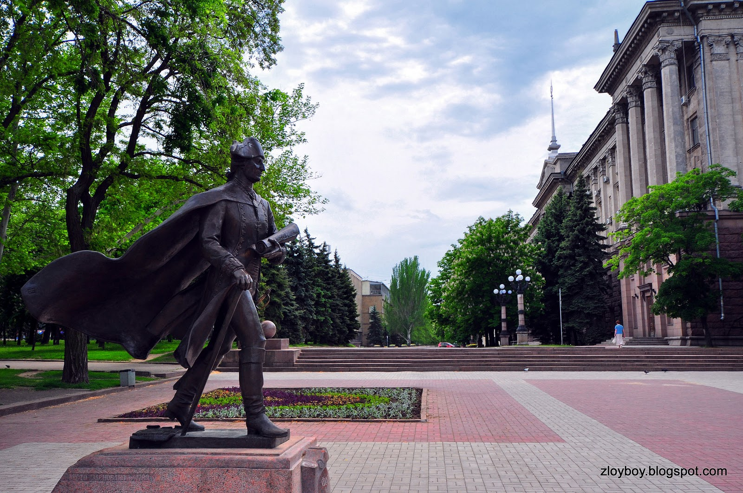
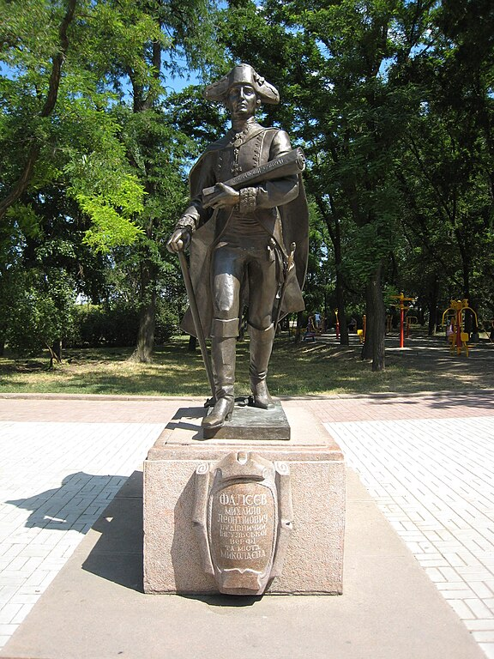
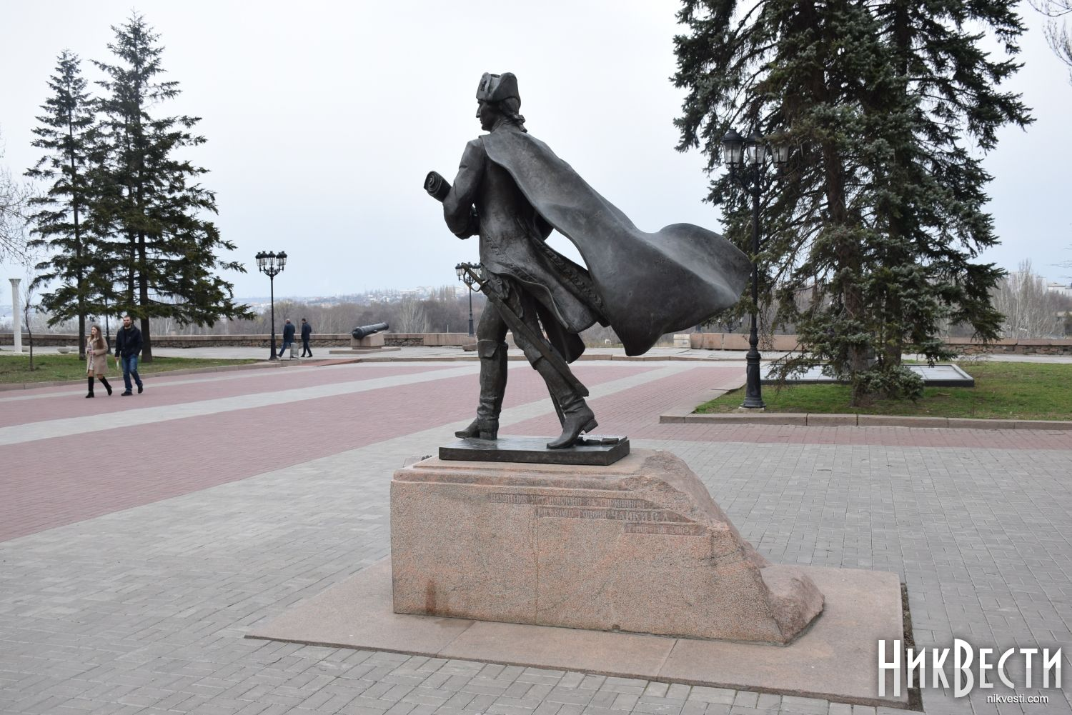
Пам'ятник Фалєєву
Наступна зупинка — пам’ятник засновнику міста, адміралу Олексію Фалєєву. Він розташований неподалік скверу, на вулиці Адміральській, яка зберегла свою історичну назву з XVIII століття.
Пам’ятник відкрито у 2008 році, автор — скульптор Ігор Макушенко. Композиція зображує Фалєєва в момент роботи: він стоїть з картою в руках, що символізує створення плану майбутнього міста. Саме під його керівництвом у 1789 році було засновано Миколаїв як корабельну верф для Чорноморського флоту. Цей пам’ятник — вшанування не лише засновника, але й морського духу міста.

Slide 6
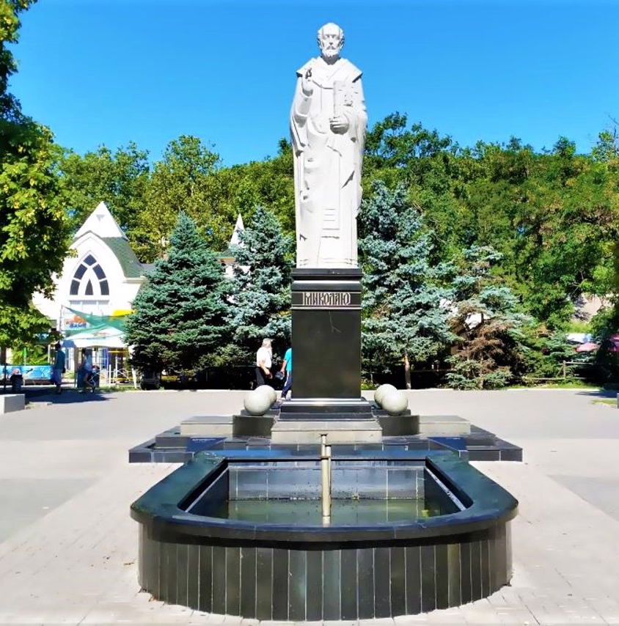
Пам'ятник святителю Миколаю
Переходимо до Каштанового скверу, одного з найстаріших і найулюбленіших куточків містян. Тут, на перехресті вулиць Велика Морська (раніше — Велика Перспективна) та Лягіна, встановлений пам’ятник Святителю Миколаю — духовному покровителю міста.
Пам’ятник відкрито у 2005 році, автор — той самий Юрій Макушенко. Святитель зображений у традиційному християнському вбранні, з благословляючим жестом. Цей образ дарує відчуття захисту та духовного зв’язку з історією. Біля пам’ятника часто проходять благодійні акції, концерти, а в святкові дні — молебні.

Slide 7
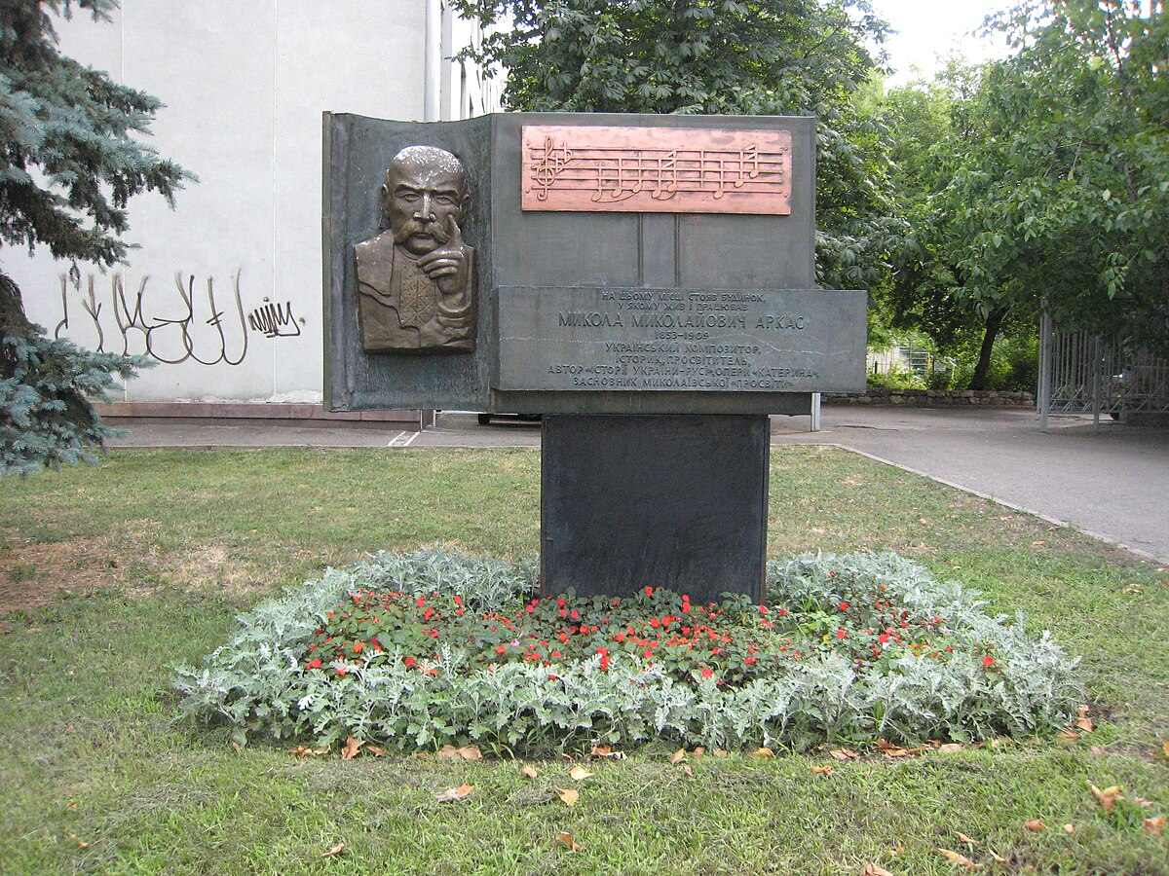
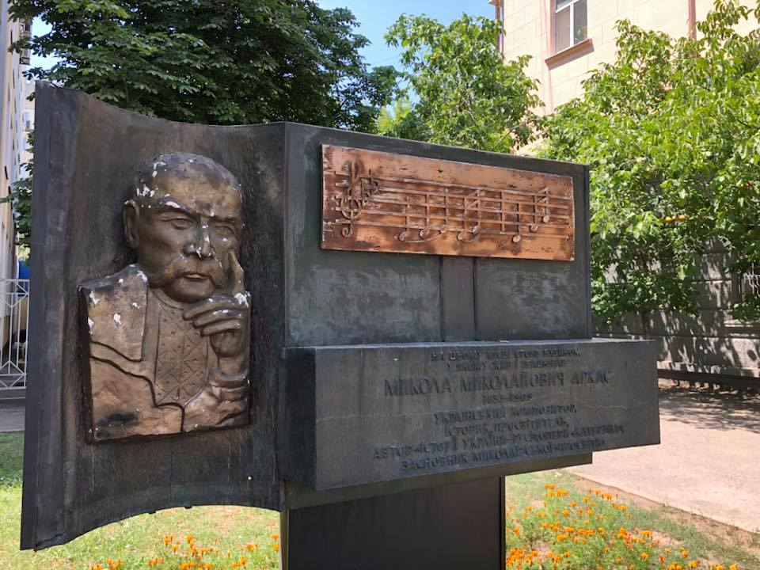
Пам'ятник Миколі Аркасу
Далі — пам’ятник Миколі Аркасу, українському композитору, історику, письменнику та громадському діячу. Він розташований у сквері біля Миколаївського академічного художнього російського драматичного театру — на розі вулиць Соборної та Декабристів (раніше — Комуністична).
Пам’ятник встановлено у 2004 році. Скульптор Юрій Макушенко зобразив Аркаса сидячим з книгою в руках. Це символ його освітньої і культурної праці. Найбільш відомий твір Аркаса — опера «Катерина» за мотивами поеми Тараса Шевченка. Також він був автором популярної «Історії України-Русі», написаної доступною мовою для простого народу.

Slide 8

«Історія України-Русі» — головна праця Миколи Аркаса
видана у 1908 році в Петербурзі. Це була перша популярна історична книга, написана українською мовою для широкого кола читачів. У ній автор коротко і доступно виклав історію України від найдавніших часів до XVIII століття.
Микола Аркас прагнув пробудити національну свідомість українців, особливо молоді, тому книга була написана не академічною мовою, а зрозумілою й захопливою. Вона відіграла важливу роль у розвитку українського патріотизму та культури.

Slide 9
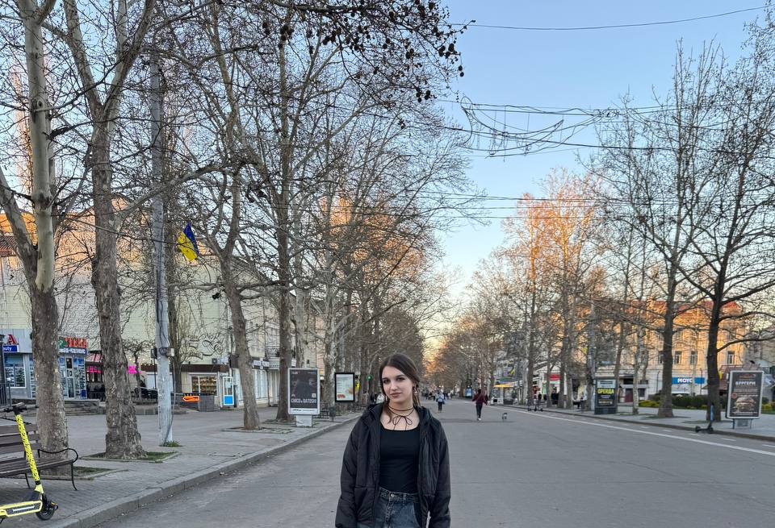
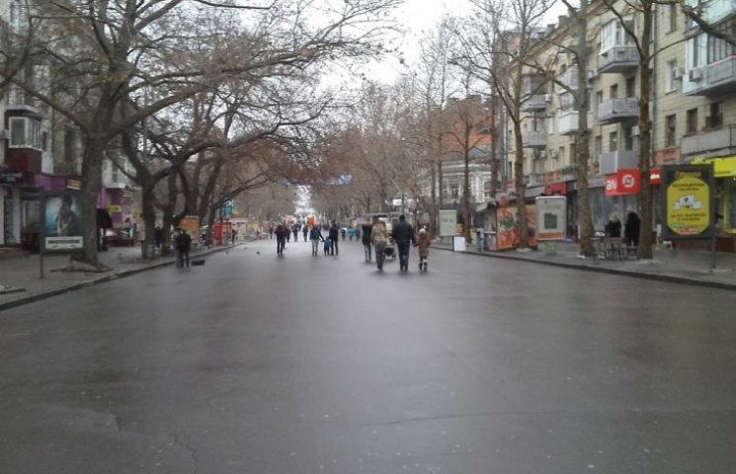
Центральна вулиця міста - Соборна
Завершимо нашу екскурсію прогулянкою по головній артерії міста — вулиці Соборній. Раніше вона мала назву Радянська, але історично була і залишається серцем міського життя. Тут поєднується минуле й сучасність — старовинні будівлі ХІХ століття, колишні дворянські маєтки, театри, магазини, кафе, а також сучасні арт-простори.
Соборна вулиця є пішохідною, тож саме тут проходять міські свята, ярмарки, паради та фестивалі. Вона з’єднує Соборну площу з річкою Інгул і символізує шлях Миколаєва від історії до майбутнього.

Slide 10
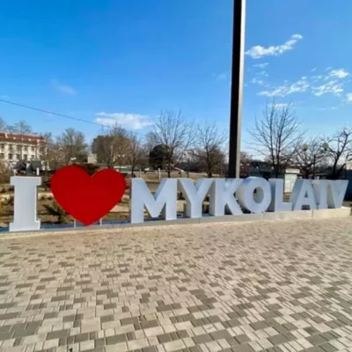
День міста Миколаєва — свято єдності та історії
День міста Миколаєва традиційно відзначається наприкінці червня. Це важлива подія для всіх мешканців, адже саме цього дня згадують історію заснування міста, його героїв, а також святкують сучасні досягнення.
На вулицях розгортаються культурні та спортивні заходи, відкриті виставки, ярмарки, патріотичні акції. Центральною локацією стає вулиця Соборна, де збираються родини, молодь та гості міста.

Slide 11
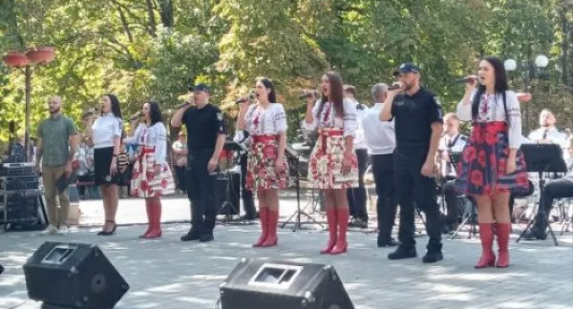
Концерти та культурна програма
Упродовж усього дня на головній сцені міста, зазвичай на площі Соборній або біля Каштанового скверу, проходять виступи місцевих артистів, шкільних колективів, танцюристів та музикантів.
Увечері відбувається великий святковий концерт, у якому беруть участь зірки української естради. Атмосферу доповнюють світлове шоу, виступи ді-джеїв та сучасні музичні номери.

Slide 12
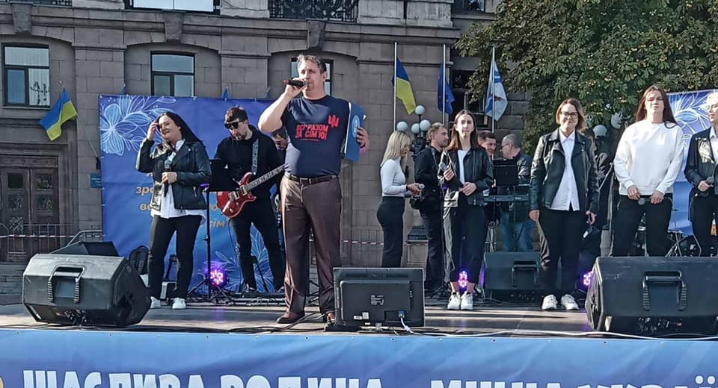
Родинні та тематичні заходи
Протягом дня влаштовують майстер-класи для дітей, благодійні виставки, фотозони, вікторини на знання історії міста. Проводяться велопробіги, флешмоби, паради вишиванок, а також зустрічі з волонтерами й військовими.
Завершується свято яскравим вечірнім концертом і, за можливості, салютом або світловим шоу (залежно від ситуації в країні).

Slide 13
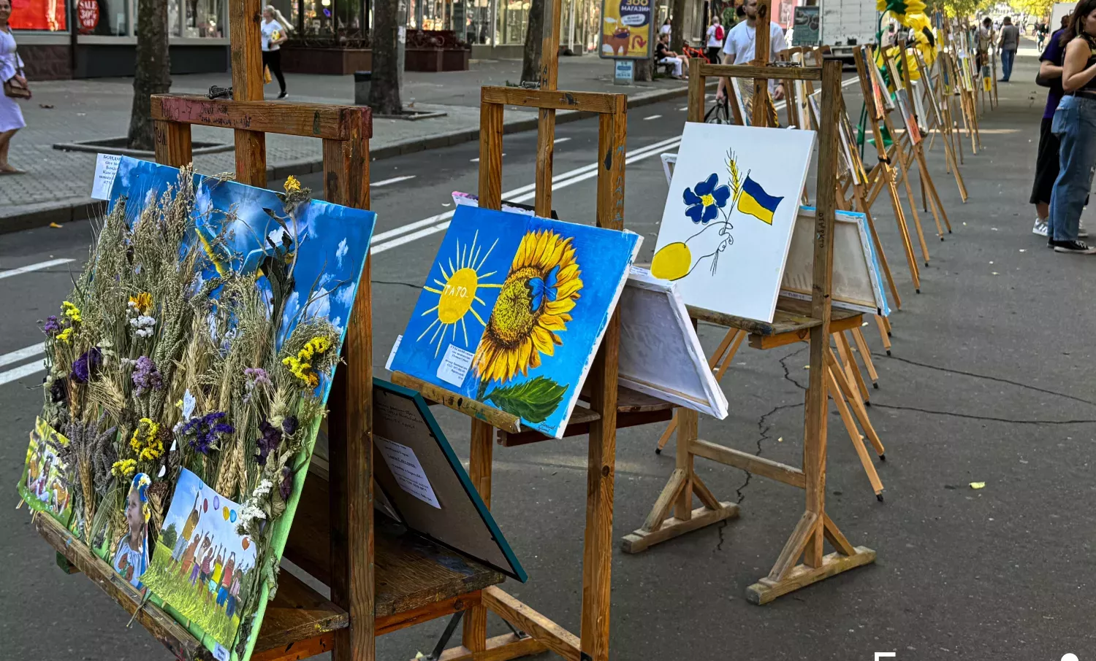
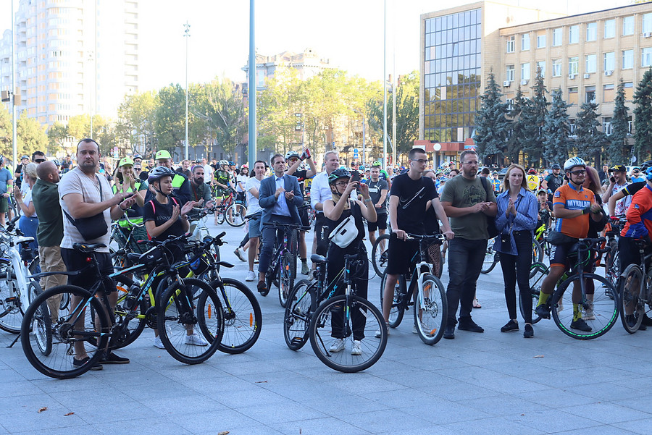
Заходи у центрі
Благодійна виставка робіт родин загиблих військових
З 10:00 на ділянці вулиці Соборної між Великою Морською та Марка Кропивницького проводиться благодійна виставка. Тут представлені картини та вироби, створені дітьми та родинами загиблих миколаївських військових. Мета заходу — вшанування пам’яті героїв та підтримка їхніх родин. Цей захід поєднує мистецтво з глибоким патріотичним змістом.
Велопробіг з нагоди Днів Данії в Миколаєві
О 17:30 на площі Соборній стартує велопробіг, присвячений Дням Данії в Миколаєві. Учасники проїжджають центральними вулицями міста, демонструючи активний спосіб життя та підтримку міжнародної дружби. Захід завершується святковим концертом «Незламний Миколаїв» на Великій Морській.

Slide 14

Акція «Не мовчи. Полон вбиває»
Акція «Не мовчи. Полон вбиває» — це мирний протест, який регулярно проводять у Києві родини українських військовополонених. Її мета — привернути увагу до жахливих умов, у яких перебувають полонені захисники України, особливо з «Азовсталі» та Маріуполя.
Учасники стоять із плакатами, фотографіями своїх рідних та закликами звільнити полонених. Головне послання акції — не мовчати, бо мовчання може коштувати життя.

